Slide 1
Du corps pur au mélange binaire

Slide 2
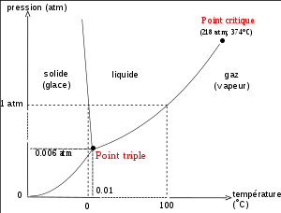
Diagramme de phase de l’eau

Slide 3
Construction d’un diagramme binaire phases miscibles

Slide 4
Diagramme binaire phases solides non miscibles (Pb-Sn)

Slide 5
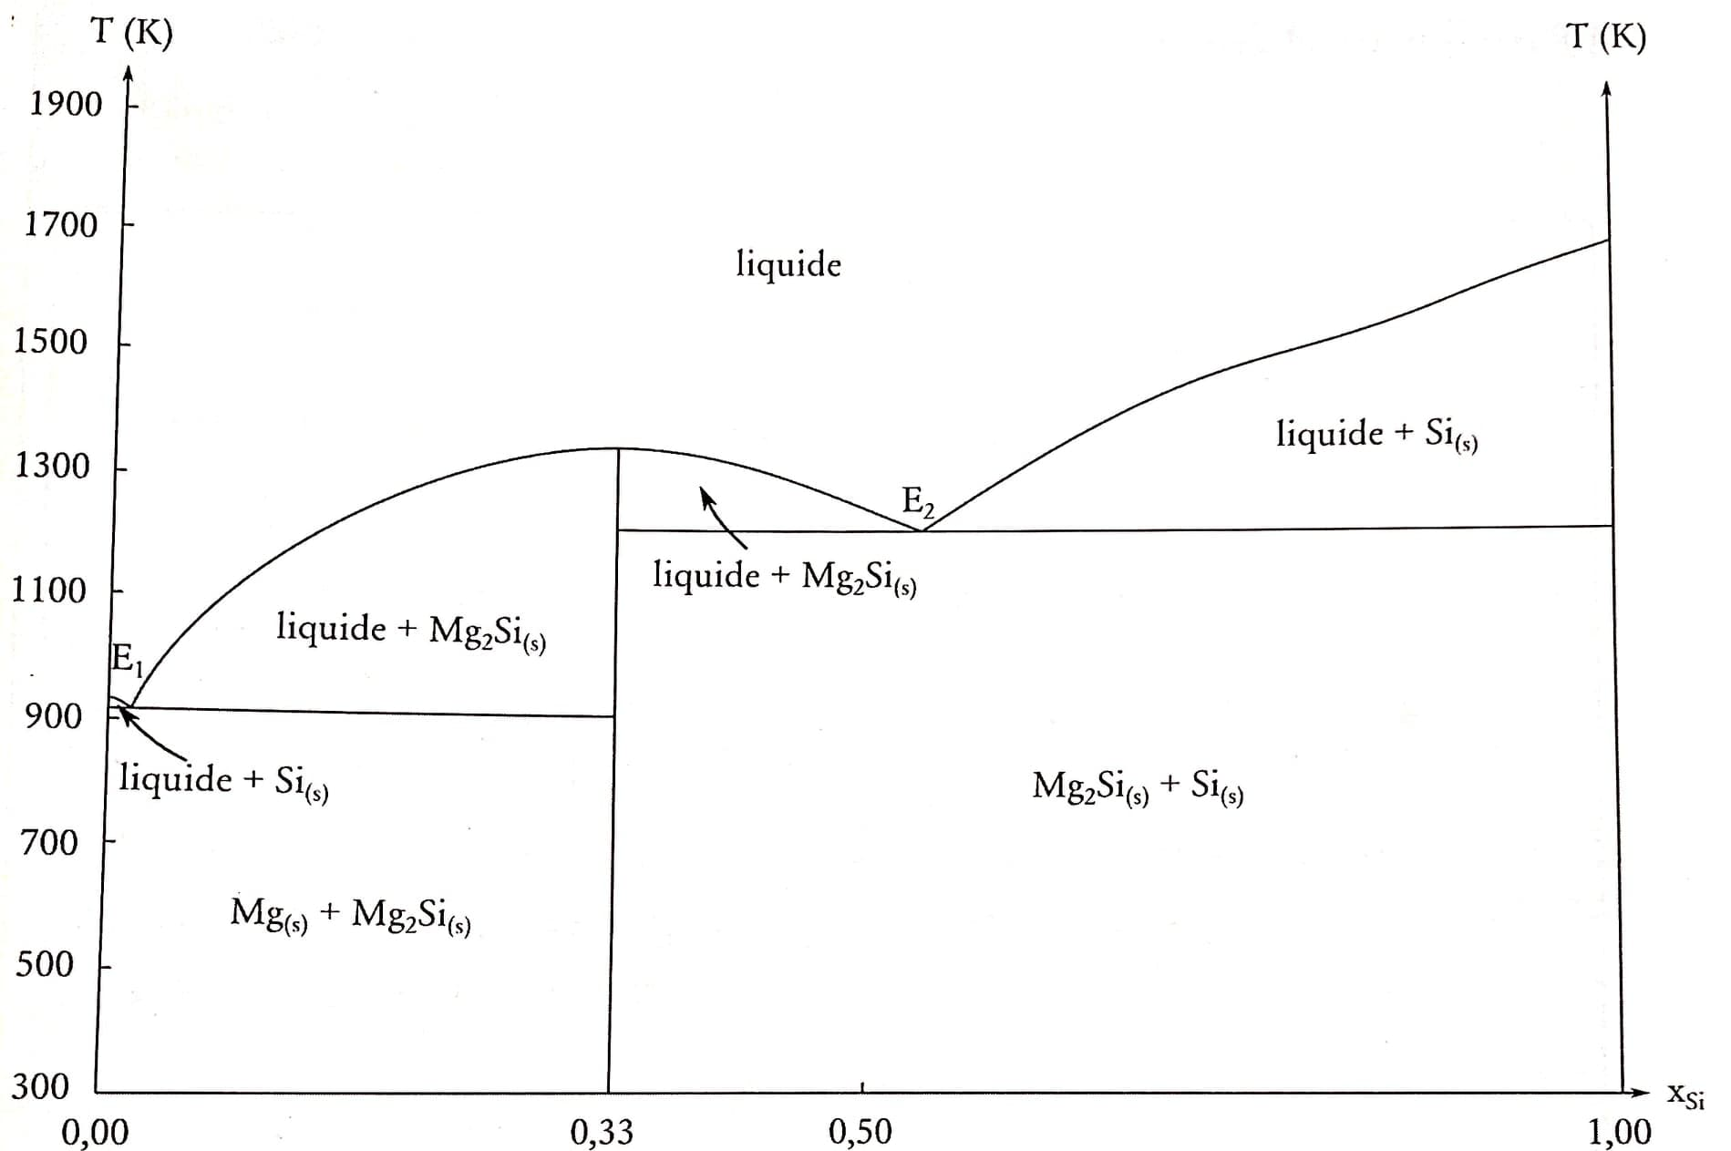
Diagramme binaire et composé défini (Mg-Si)

